Slide 1
KECERDASAN BUATAN
PERTEMUAN 10

Slide 2

Representasi Masalah
Sistem yang menggunakan AI akan mencoba memberikan ouput berupa solusi suatu masalah berdasarkan kumpulan pengetahuan.

Slide 3
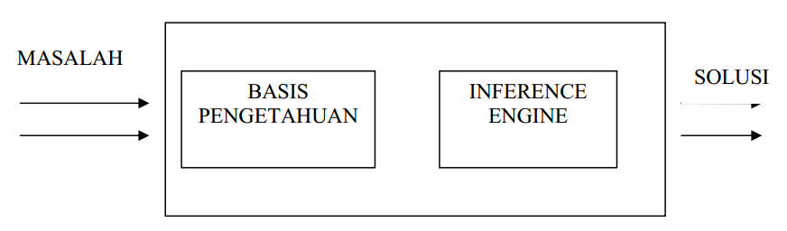
Sistem Kecerdasan Buatan
Input : Berupa masalah
Knowedge Base : Sekumpulan pengetahuan yang ada pada basis pengetahuan
Inference Engine : Digunakan agar sistem mampu mengambil kesimpulan berdasarkan
fakta atau pengetahuan Output yang diberikan berupa solusi masalah
sebagai hasil dari inferensi
Output : Berupa solusi dari permasalahan sebagai hasil dari inferensi

Slide 4
membangun sistem yang mampu menyelesaikan masalah menggunakan AI
Perlu mempertimbangkan beberapa hal :
1. Mendefinisikan masalah dengan tepat, mencakup
spesifikasi yang tepat mengenai keadaan awal
dan solusi yang diharapkan.
2. Menganalisis masalah tersebut dan mencari
beberapa teknik penyelesaian masalah yang
sesuai.
3. Merepresentasikan pengetahuan yang perlu untuk
menyelesaikan masalah tersebut.
4. Memilih teknik penyelesaian masalah yang
terbaik.

Slide 5
Penyelesaian Masalah Dalam AI
Terdapat 4 hal yang harus diperhatikan :
Analisa Masalah
Representasi Masalah dan Pengetahuan
Inferensi
Penggunaan Bahasa AI

Slide 6
Analisa Masalah
Langkah untuk menganalisa masalah yang dihadapi dan mengungkapkan masalah tersebut dala satu sistem simbol.
Sistem dapat merupakan diagram, skema, graf atau simbol" yang lain.
Sistem simbol ini harus diterjemahkan dala bahasa pemgrograman AI.
Terdapat Initial state dan Goal State

Slide 7
Analisa Masalah (Cont.)
Secara umum pendefinisian masalah sebagai
suatu ruang keadaan meliputi 3 hal :
Posisi Awal (initial State)
Aturan (Rule )
Tujuan (Goal)
Example : Permainan catur

Slide 8
Representasi Masalah dan Pengetahuan
Dalam memecahkan soal, dibutuhkan representasi semesta persoalan (Problem Domain).
Hal ini mencakup pengetahuan yang dibutuhkan dalam penyelesaian masalah dan berkaitan dengan cara pengolahan pengetahuan.
Representasi sangat penting supaya komputer dapat mengolah secara tepat dan benar.
Ex : Logika predikat, representasi struktur

Slide 9
Inferensi
Inferensi adalah motor penggerak program AI.
Bagian ini mengendalikan semua informasi yang masuk dan pelaksanaan kaidah" yang berlaku dalam penyelesaian masalah.
Inferensi juga disebut kontrol struktur, rute interpreter atau strategi pemecahan soal.
Beberapa teknik inferensi : teknik pelacakan (searching), kendali pemecahan soal (Control Strategi), Pemecahan persoalan dengan dekomposisi (Decomposition), penerapan pola (pattern maching), dan ikatan (chaining)

Slide 10
Pendefinisian Masalah Sebagai Pencarian Ruang Keadaan atau “State Space Search” (SSS)
Masalah utama dalam membangun sistem berbasis AI adalah bagaimana mengkonversikan situasi yang diberikan ke dalam situasi lain yang diinginkan menggunakan sekumpulan operasi tertentu.

Slide 11
State Space Search
Graph
Terdiri dari node (titik) yang menunjukkan keadaan, keadaan awal dan keadaan baru untuk mencapai keadaan yang diinginkan. Node-node tersebut terhubung dengan menggunakan busur yang diberi panah untuk menunjukkan arah dari suatu keadaan ke keadaan berikutnya.
Pohon Pelacakan
Untuk menghindari adanya kemungkinan proses pelacakan suatu node secara berulang maka digunakan struktur pohon.
Pohon AND/ OR
Untuk menyelesaikan suatu masalah menggunakan 3 kemungkinan, misalnya a,b,c, yang artinya masalah bisa diselesaikan jika salah satu dari kemungkinan tersebut tidak terpecahkan.

Slide 12
Mendefinisikan Masalah sebagai “State Space Search” (SSS)
Misalnya permainan catur , maka SSS nya adalah :
Menspesifikasikan posisi awal dari papan catur
Peraturan (rules) yang mendefinisikan langkah-langkah yang legal
Posisi papan yang merepresentasikan pemenang dari satu sisi atau sisi lainnya.
Tujuan (Goal) dari permainan adalah : memenangkan permainan.

Slide 13
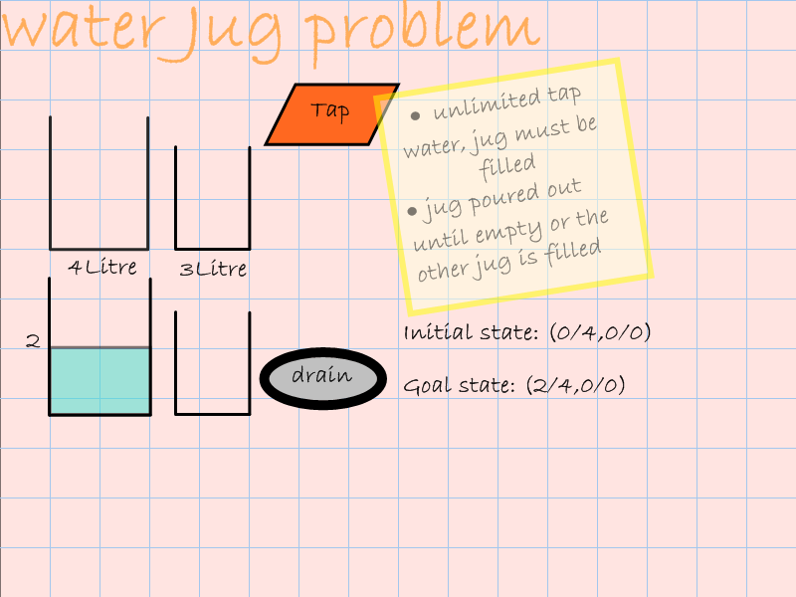
Kasus 2

Slide 14
Mendefinisikan Masalah sebagai “State Space Search” (SSS)
Kasus : A water jug problem
Initial state: Diketahui dua buah ember masing-masing berkapasitas 3 gallon dan 4 gallon, dan sebuah pompa air.
Goal state: Isi ember yang berkapasitas 4 gallon dengan 2 gallon air!
Solusi:
Buat asumsi dengan :
X : ember berkapasitas 4 gallon
Y : ember berkapasitas 3 gallon

Slide 15
Ruang masalah untuk masalah di atas dapat digambarkan sebagai himpunan pasangan bilangan bulat (x,y) yang terurut, sedemikian hingga :
– x = 0, 1, 2, 3, atau 4
– y = 0, 1, 2, atau 3;
x menyatakan jumlah air dalam gelas ukuran 4 galon, dan y menyatakan jumlah air dalam gelas ukuran 3 galon. Dengan keadaan mula-mula adalah (0,0).
State tujuan adalah (2,n) untuk setiap nilai n.

Slide 16
Production Rules:
Sistem Produksi/Production Systemterdiri dari:
Sekumpulan Aturan (a set of rules)
Knowledge Base /Data Base
Sebuah strategi pengontrol (Control Strategy)
Urutan yang dipakai (a rule applier)

Slide 17
1. | (x,y) If x < 4 | → | (4,y) | Isi penuh gelas 4 galon
2. | (x,y) If y < 3 | → | (x,3) | Isi penuh gelas 3 galon
3. | (x,y) If x > 0 | → | (x-d,y) | Buang sebagian air dari gelas 4 galon
4. | (x,y) If y > 0 | → | (x,y-d) | Buang sebagian air dari galon ukuran 3 galon
5. | (x,y) If x > 0 | → | (0,y) | Kosongkan gelas 4 galon

Slide 18
6. | (x,y) If y > 0 | → | (x,0) | Kosongkan gelas 3 galon
7. | (x,y) If x+y ≥4 and y > 0 | → | (4,y-(4-x)) | Tuangkan air dari gelas 3 galon ke gelas 4 galon sampai gelas 4 galon penuh
8. | (x,y) If x+y ≥3 and x > 0 | → | (x-(3-y),3) | Tuangkan air dari gelas 4 galon ke gelas 3 galon sampai gelas 3 galon penuh
9. | (x,y) If x+y ≤4 and y > 0 | → | (x+y,0) | Tuangkan seluruh air dari gelas 3 galon ke gelas 4 galon

Slide 19
10. | (x,y) If x+y ≤3 and x > 0 | → | (0,x+y) | Tuangkan seluruh air dari gelas 4 galon ke gelas 3 galon
11. | (0,2) | → | (2,0) | Tuangkan 2 galon air dari gelas 3 galon ke gelas 4 galon
12. | (2,y) | → | (0,y) | Buang 2 galon dalam gelas 4 galon sampai habis.

Slide 20
Solusi
Jumlah galon | Jumlah galon | Aturan yang dilakukan
dalam gelas 4 galon | dalam gelas 3 galon
0 | 0 | -
0 | 3 | 2
3 | 0 | 9
3 | 3 | 2
4 | 2 | 7
0 | 2 | 5 atau 12
2 | 0 | 9 atau 11

Slide 21
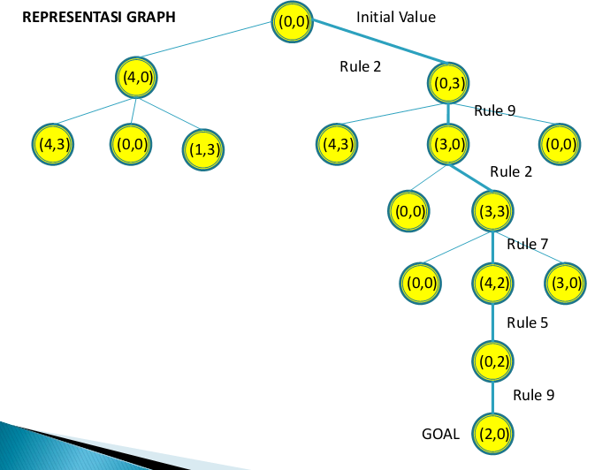

Slide 22
Karakteristik Masalah Dalam AI
Apakah masalahnya dapat didekomposisi menjadi himpunan sub masalah yang (hampir) independen lebih kecil atau lebih mudah ?
Dapatkah langkah penyelesaian diacuhkan paling tidak dibatalkan ketika dapat dibuktikan hal tersebut tidak bijaksana ?
Apakah universe masalahnya dapat diprediksi ?
Apakah solusi yang baik dari masalah tertentu jelas tanpa membandingkan dengan seluruh solusi lain yang mungkin ?
Apakah solusi yang diinginkan sebuah keadaaan dari dunia atau sebuah jalur dari keadaan ?
Apa peran dari pengetahuan ?
Apakah pekerjaan memerlukan interaksi dengan manusia ?

